Slide 1


Slide 2

AUTOMAÇÃO INTELIGENTE EM OPERAÇÕES REAIS
Recrutamento, compliance e legado.
Casos reais com resultado mensurável.
FRAMEWORK DIGITAL PRODUCT · STRATEGY · ENGINEERING · GROWTH · AI
ECOSSISTEMA DE TRANSFORMAÇÃO DIGITAL

Slide 3

FRAMEWORK DIGITAL PRODUCT · STRATEGY · ENGINEERING · GROWTH · AI
ECOSSISTEMA DE TRANSFORMAÇÃO DIGITAL
POUCAS EMPRESAS TÊM RESULTADO
88%
das empresas já usam IA em
ao menos uma função. Adoção deixou de ser diferencial.
5,5%
têm retorno real sobre o investimento em IA.
McKinsey, The State of AI, 2025

Slide 4

FRAMEWORK DIGITAL PRODUCT · STRATEGY · ENGINEERING · GROWTH · AI
ECOSSISTEMA DE TRANSFORMAÇÃO DIGITAL
O GAP É DE OPERAÇÃO
O PROBLEMA NÃO ESTÁ NA FERRAMENTA
Está em como IA e RPA entram no legado,
nos processos e nos times.

Slide 5


PRODUCT · STRATEGY · ENGINEERING · GROWTH · AI
A maioria das iniciativas trava antes de chegar a resultado porque
NÃO ESTÁ CONECTADA
À OPERAÇÃO REAL.

Slide 6
PRODUCT · STRATEGY · ENGINEERING · GROWTH · AI
A maioria das iniciativas trava antes de chegar a resultado porque
NÃO ESTÁ CONECTADA
À OPERAÇÃO REAL.
SEM INTEGRAÇÃO AO NEGÓCIO, AUTOMAÇÃO VIRA EXPERIMENTO.

Slide 7


A FRAMEWORK
PRODUCT · STRATEGY · ENGINEERING · GROWTH · AI
Missão de gerar valor na jornada de transformação digital e inovação de grandes marcas resolvendo desafios que envolvam tecnologia, design e visão de negócios.
+16 anos de atuação
+50
clientes impactados
com nossas entregas
+150
milhões de pessoas
impactadas com nossas soluções
+700
colaboradores
espalhados pelo Brasil
+5
países
com atuações

Slide 8












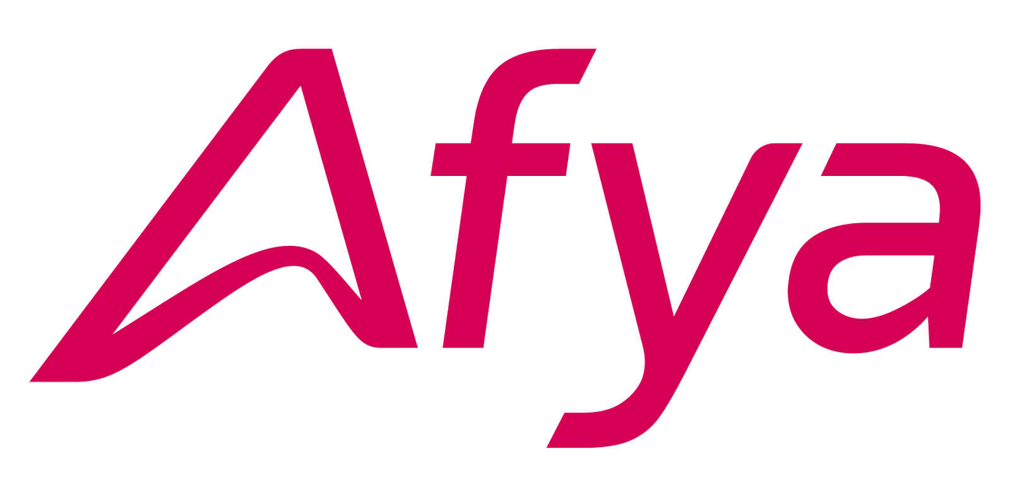
















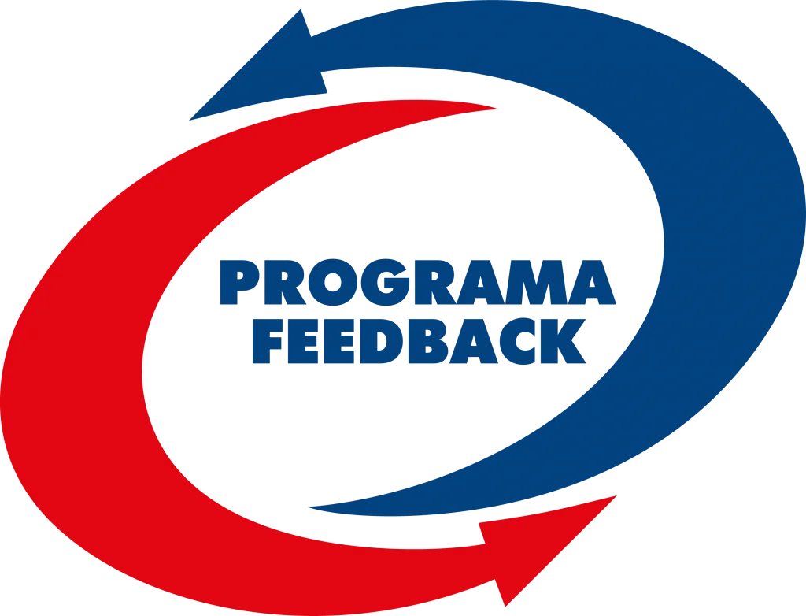
















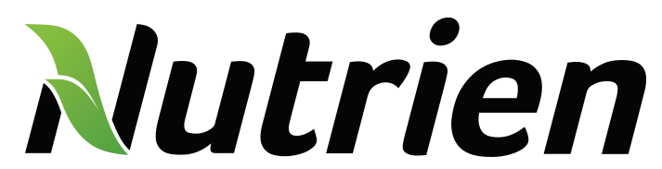





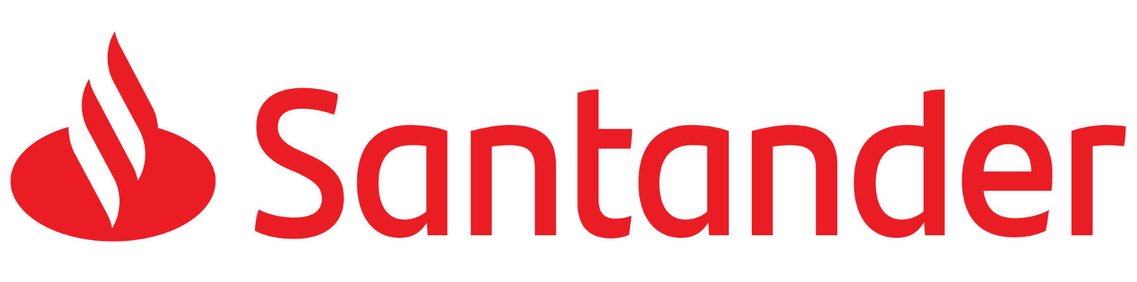






ALTO IMPACTO
para grandes empresas
Saúde
Educação
Pessoas
Loyalty
Mobilidade e turismo
Varejo
Indústria e construção
Agronegócio
Finanças
Gás e energia

Slide 9





PRODUCT · STRATEGY · ENGINEERING · GROWTH · AI
EVOLUÇÃO E
AGILIDADE EM R&S COM IA GENERATIVA
EFICIÊNCIA ESTRATÉGICA
Otimização do esforço de profissionais estratégicos na avaliação de perfis
Junção entre a humanização dos processos seletivos e a agilidade da IA
Foco na cultura do cliente sem perder a qualidade em hard e soft skills
INTELIGÊNCIA HÍBRIDA
IA generativa reduzindo SLA e etapas do recrutamento, com agilidade na busca pelos melhores talentos.
FIT CULTURAL & QUALIDADE
-88%
24h
no tempo médio de contratação
contratações urgentes

Slide 10
PRODUCT · STRATEGY · ENGINEERING · GROWTH · AI
O FLUXO DO TALENT AI
Crie a vaga ideal na plataforma, detalhando senioridade e competências técnicas com pesos. Nossa IA mapeia o mercado e ranqueia os candidatos mais aderentes à sua necessidade.
Agendamos e realizamos a entrevista técnica com nossos especialistas. Com consentimento, a entrevista é gravada para sua análise posterior.
A IA analisa a conversa, pontuando critérios técnicos e avaliando competências comportamentais. Após, sugere o nível de senioridade e gera um vídeo com linha do tempo clicável dos principais momentos.
Tenha acesso ao portal com a vaga e todos os candidatos. Veja o perfil, ranking, pontuações da IA, análise comportamental e o vídeo da entrevista. Na própria plataforma, sinalize para contratação direta, agende etapas e reprove com feedbacks para o RH.
DEFINIÇÃO PRECISA
E BUSCA INTELIGENTE
ENTREVISTA TÉCNICA OTIMIZADA
ANÁLISE DA ENTREVISTA POR IA
PORTAL EXCLUSIVO E DECISÃO ÁGIL

Slide 11


CASE
PRODUCT · STRATEGY · ENGINEERING · GROWTH · AI
180+
profissionais
FRAMEWORK É O PRINCIPAL FORNECEDOR TECH
SQUADS MISTO
4 diferentes entrevistas
por candidato aprovado
Incompatibilidade de perfil
Desistência de candidatos
Retrabalho em entrevistas
20 dias
Selecionar Candidatos
para 2 dias
90%

Slide 12
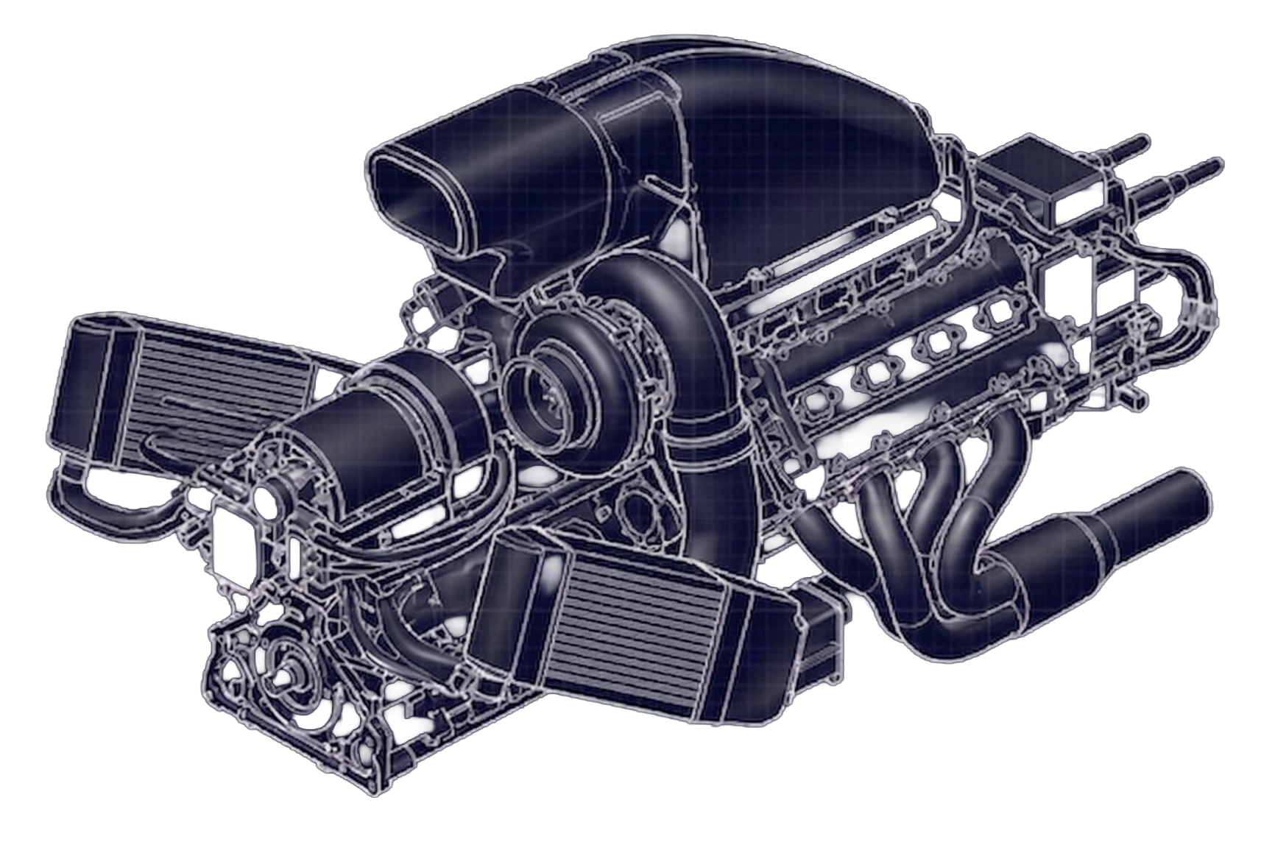

FRAMEWORK DIGITAL PRODUCT · STRATEGY · ENGINEERING · GROWTH · AI
ECOSSISTEMA DE TRANSFORMAÇÃO DIGITAL
Plataforma multi agentes que otimiza e automatiza o desenvolvimento de software, acelerando seu ciclo de vida.
#01
#02
#03
#04
ENTENDER
MODERNIZAR
CONSTRUIR
EVOLUIR
Documentação + Arquitetura
Modernização de Legados
Produtos digitais + data science
Squad Symbio Contínuo

Slide 13
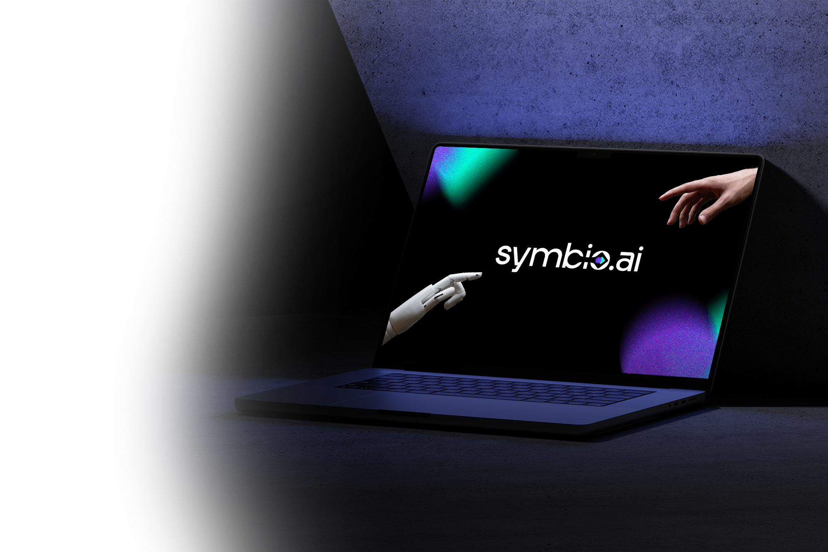
TRANSFORMAÇÃO
CASE CNPJ
FRAMEWORK DIGITAL PRODUCT · STRATEGY · ENGINEERING · GROWTH · AI
ECOSSISTEMA DE TRANSFORMAÇÃO DIGITAL
Desse universo completo,
715 repositórios
PROBLEMA:
efetivamente tratam CNPJ e receberam análise profunda — gerando
A partir de julho de 2026, o Cadastro Nacional da Pessoa Jurídica (CNPJ) passará por uma grande atualização, adotando um formato alfanumérico (letras e números)
Um retrato preciso de todo o parque tecnológico do cliente — 2.414 repositórios de código
Nossos agentes Symbio analisaram 100% de todo código mapeando todos os achados
47.489 achados com evidência, localização exata e racional do padrão detectado.
É análise de código conduzida por agentes especializados e auditada continuamente pelo time de IA da Framework Digital.

Slide 14
TRANSFORMAÇÃO
COMO FUNCIONA NA PRÁTICA
FRAMEWORK DIGITAL PRODUCT · STRATEGY · ENGINEERING · GROWTH · AI
#01
Agentes de descoberta
Leem o código-fonte e identificam onde CNPJ é tratado, por comportamento e não simplesmente por texto fixo
#02
Agentes de
descoberta
Evoluem o catálogo a cada projeto, capturando dialetos legados (CGC, TaxId, FISCAL_NUMBER) e
reclassificando retroativamente análises anteriores.
#03
Revisão
contínua
Auditoria do time de IA em cada projeto: falsos positivos são removidos e achados de risco sobem à narrativa executiva com racional de negócio.
#04
2.414
repositórios integralmente analisados

Slide 15
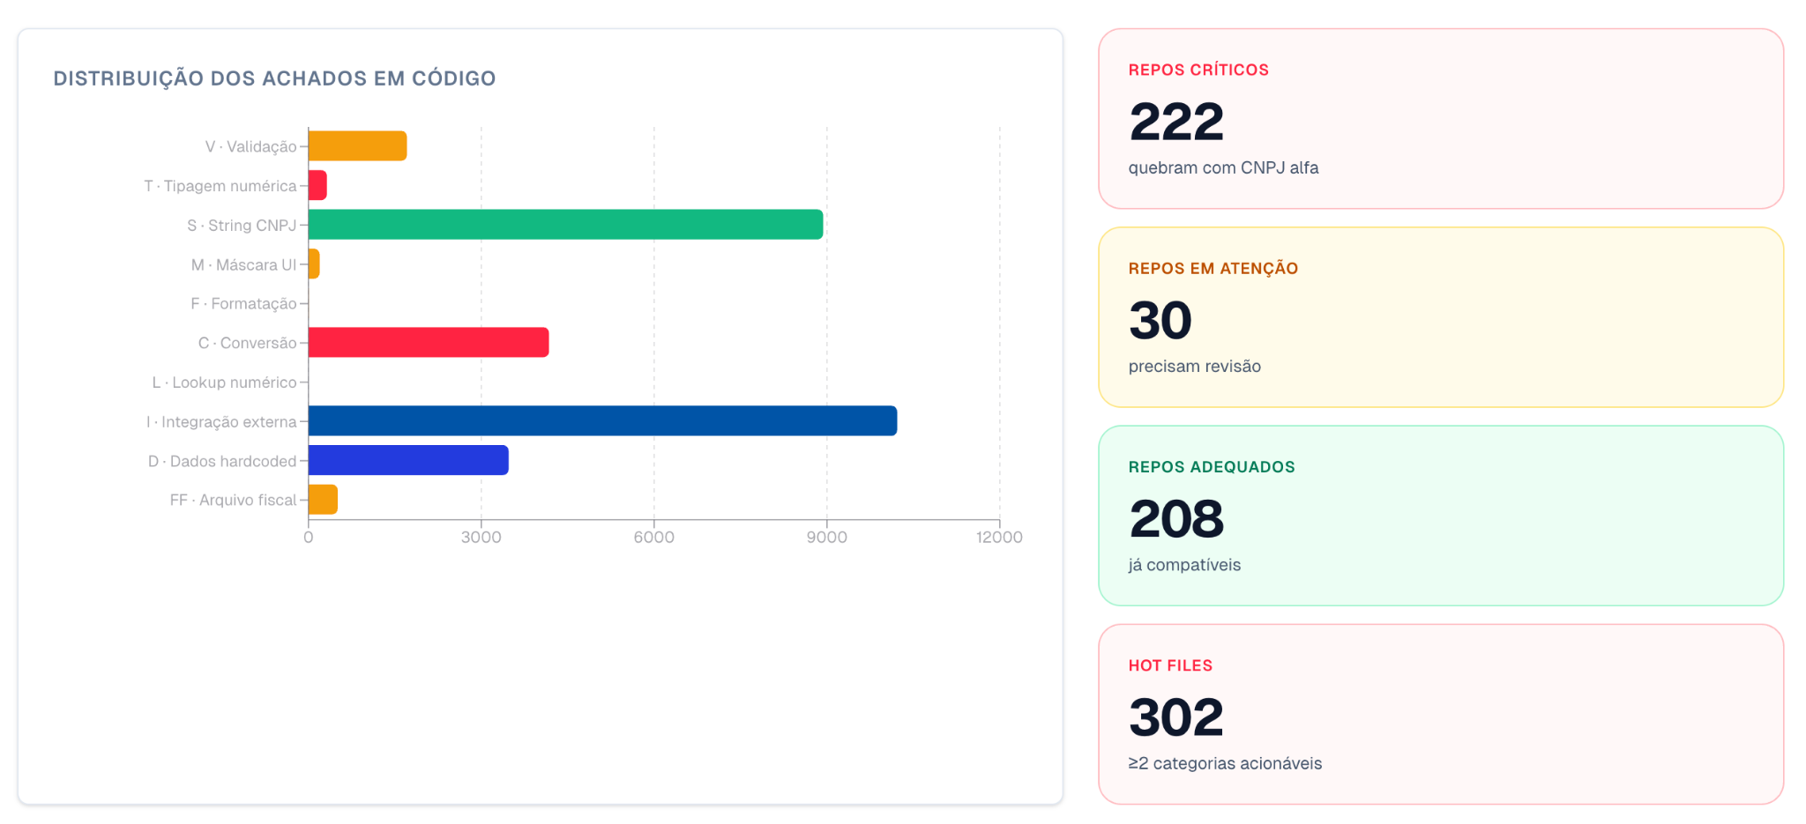
TRANSFORMAÇÃO
CASE CNPJ
FRAMEWORK DIGITAL PRODUCT · STRATEGY · ENGINEERING · GROWTH · AI
A partir de julho de 2026, o Cadastro Nacional da Pessoa Jurídica (CNPJ) passará por uma grande atualização, adotando um formato alfanumérico (letras e números)
Um retrato preciso de todo o parque tecnológico do cliente — 2.414 repositórios de código
Nossos agentes Symbio analisaram 100% de todo código mapeando todos os achados

Slide 16
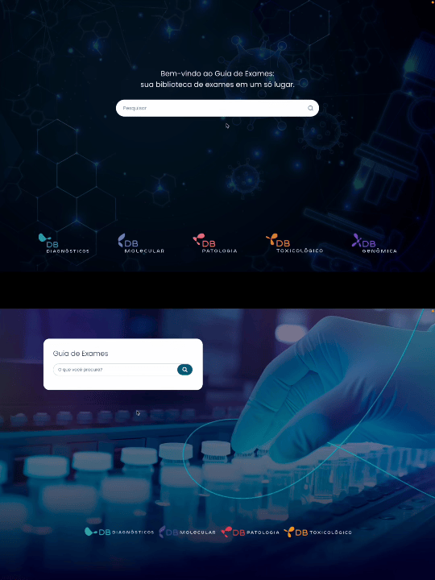
TRANSFORMAÇÃO
POR IA - DB
FRAMEWORK DIGITAL PRODUCT · STRATEGY · ENGINEERING · GROWTH · AI
#01 Leitura da regra negócios - Discovery
#02 Documentação do sistema antigo
Separação das regras de negócio do low code
para as regras de negócio do sistema
#03 Adaptação para o sistema novo
#04 UX ajustado - Design
#05 Comparativo Sistema Antigo X Novo Validação
regra de negócio e fluxo - Build / QA
#06 Tudo pronto em 2 semanas

Slide 17


Slide 18
FRAMEWORK DIGITAL PRODUCT · STRATEGY · ENGINEERING · GROWTH · AI
ECOSSISTEMA DE TRANSFORMAÇÃO DIGITAL
A VERDADEIRA INOVAÇÃO EM IA NÃO
SUBSTITUI SEU LEGADO OU SUA EQUIPE;
ELA SE INTEGRA À SUA OPERAÇÃO
REAL PARA ENTREGAR RESULTADOS MENSURÁVEIS.

Slide 19

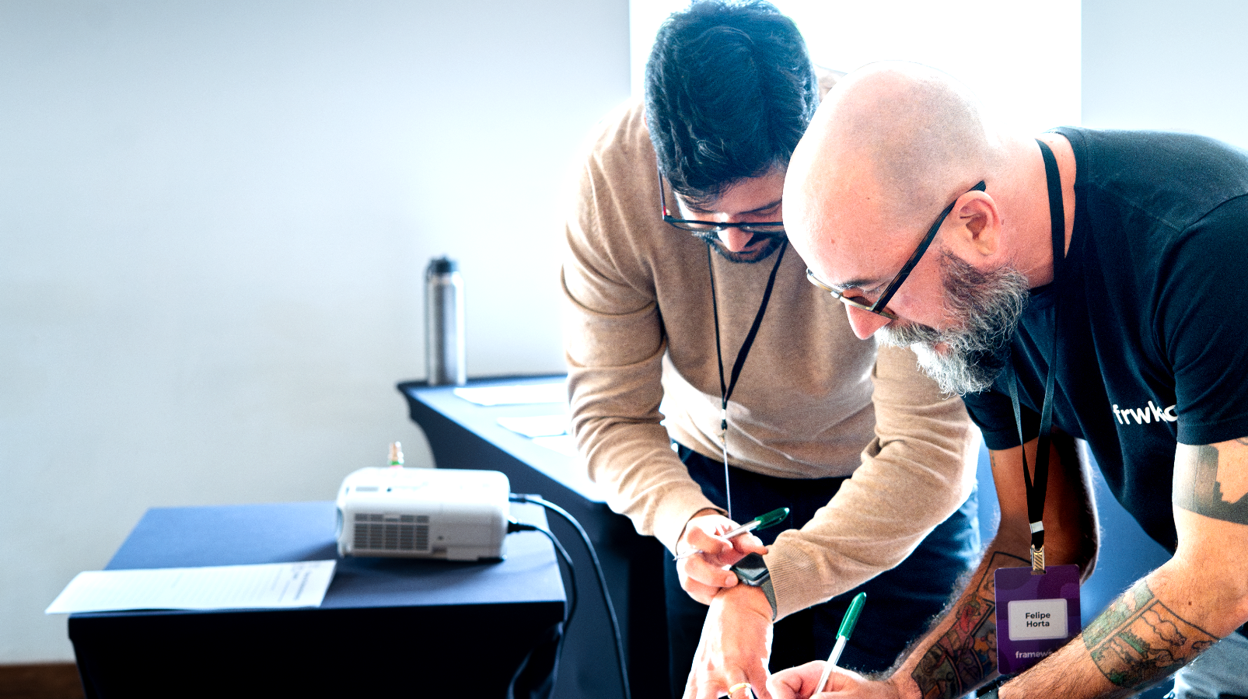

PRODUCT · STRATEGY · ENGINEERING · GROWTH · AI
QUAL PROCESSO HOJE TRAVA, CUSTA CARO OU
TEM BAIXA VISIBILIDADE?

Slide 20
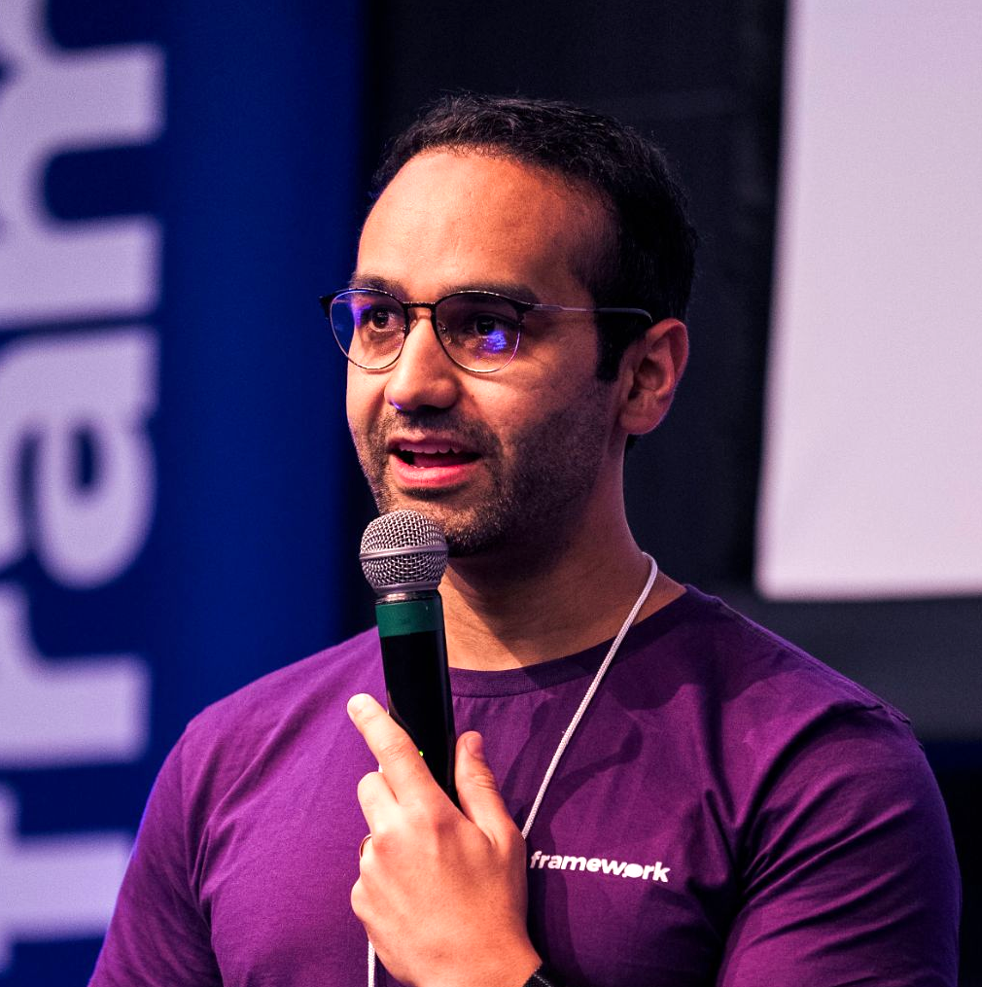

OBRIGADO
O ponto de partida não é adotar mais IA. É identificar onde automação inteligente remove gargalo real.
in/marceloborba-ti
PRODUCT · STRATEGY · ENGINEERING · GROWTH · AI

